Slide 1
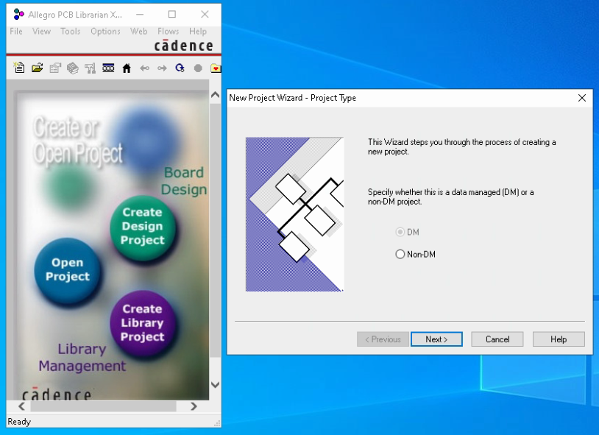
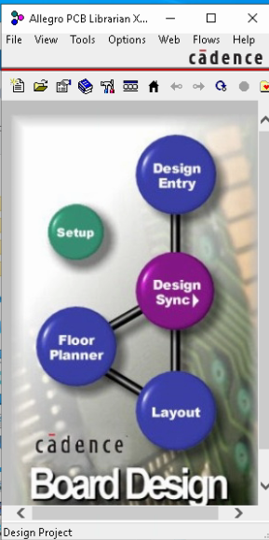
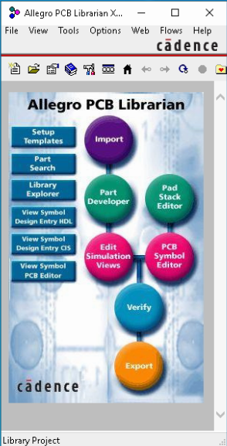
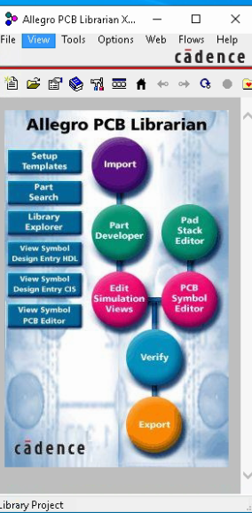
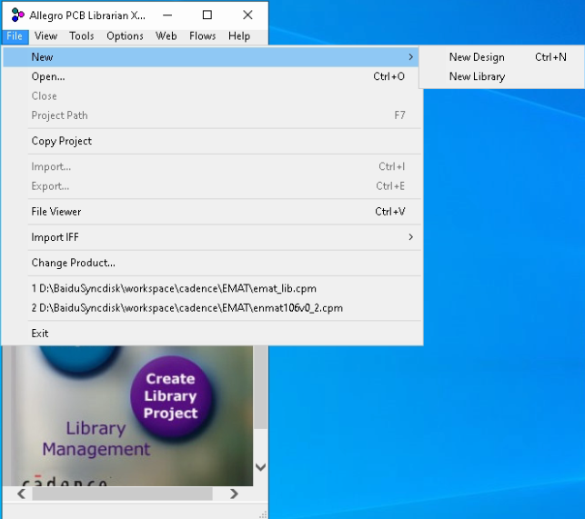
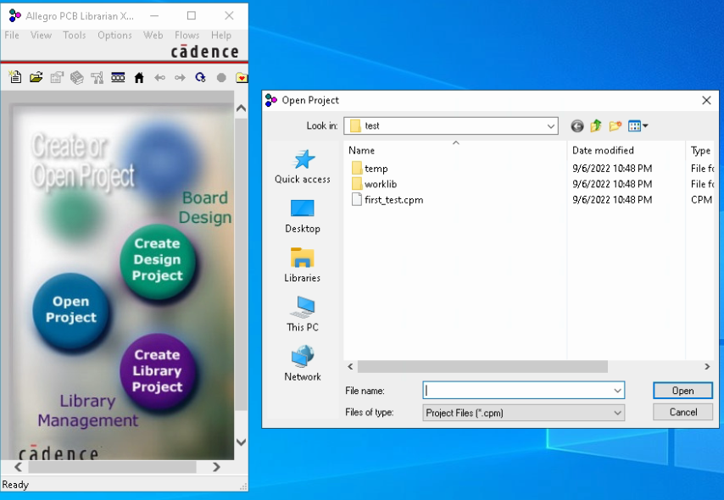
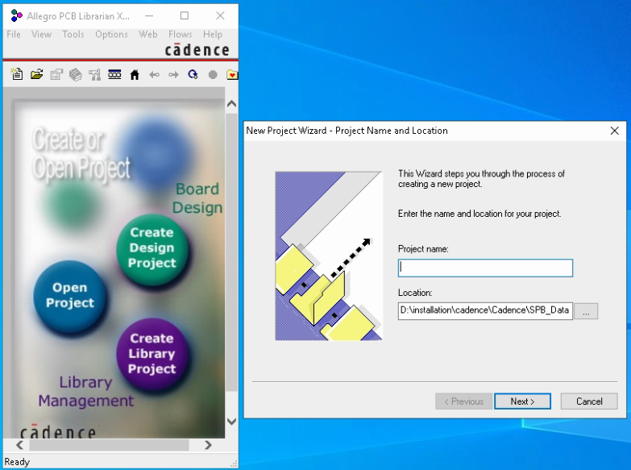
Project manager
1. 创建设计项目
2. 创建库项目
.cpm 为project项目文件

Slide 2
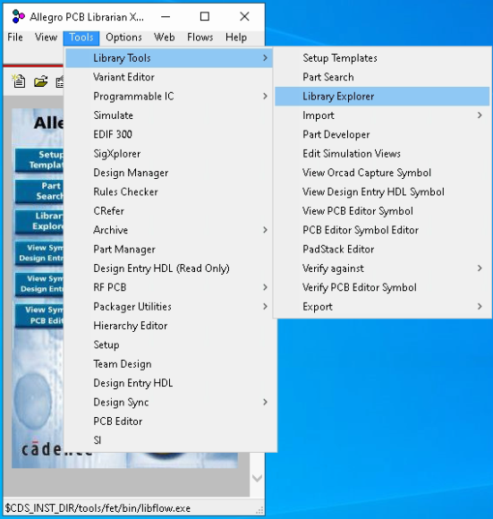
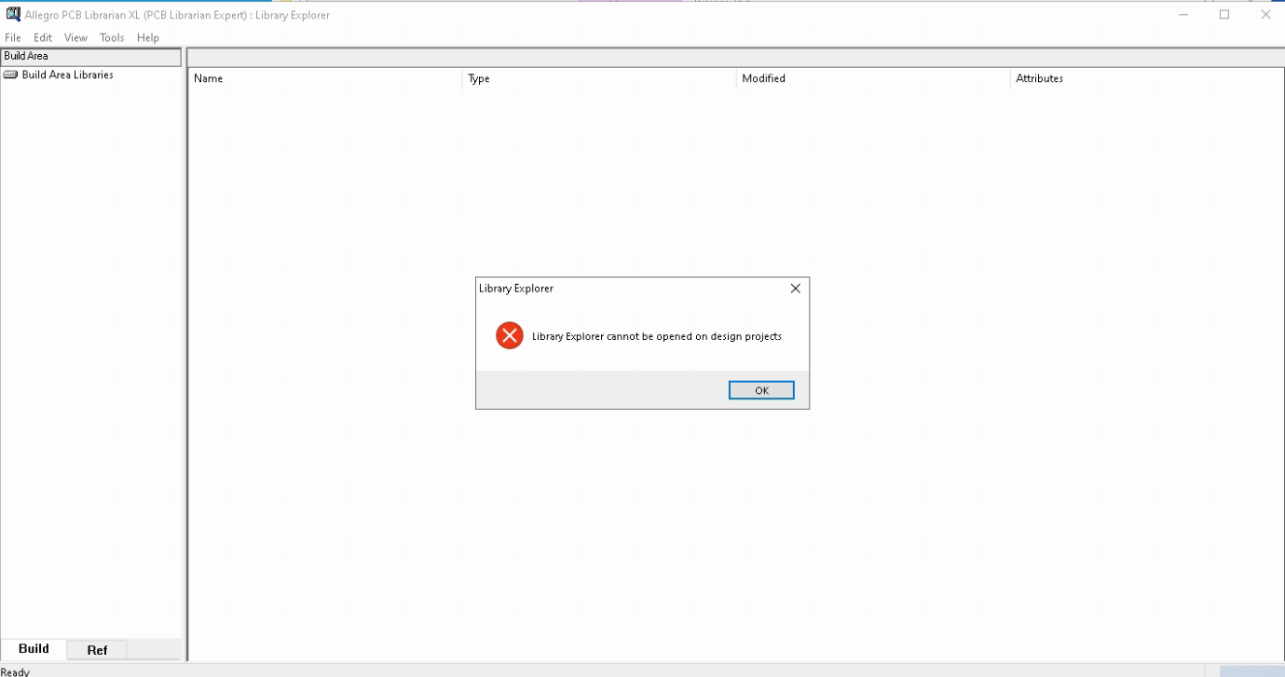
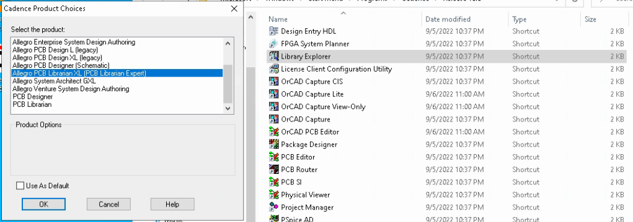
Library explorer
1. 创建设计项目
2. 创建库项目
.cpm 为工程设置文件
打开方式1
打开方式2

Slide 3
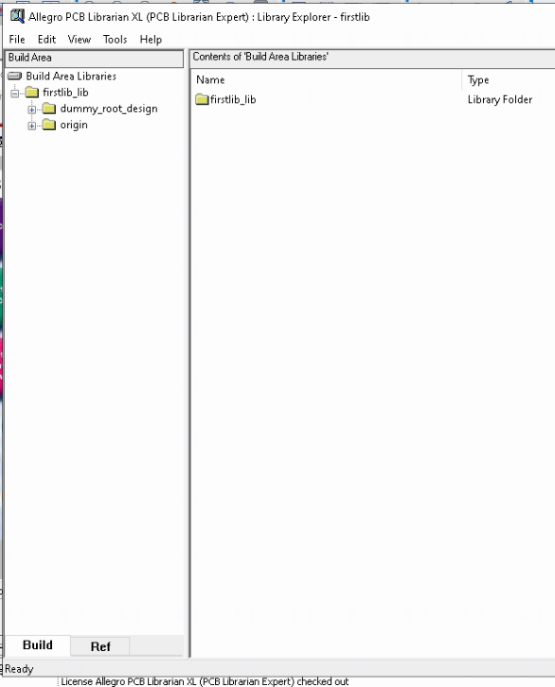
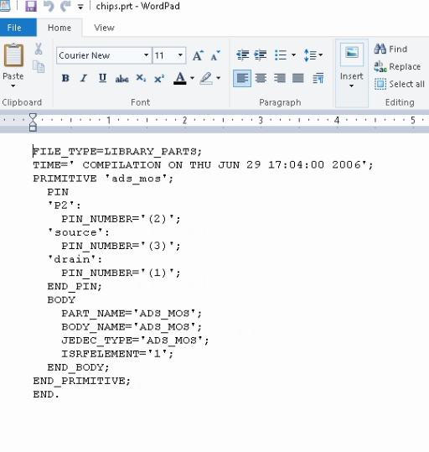
Library explorer 图形窗口
构建区 build：
主要显示 cds.lib文件中指向的库
cds.lib文件内容，表明当前项目的库
DFEFINE projectname_lib worklib
worklib为cds.lib所在路径下的一个文件夹
参考区 ref：
主要显示 refcds.lib文件中指向的库
Chips.prt文件

Slide 4
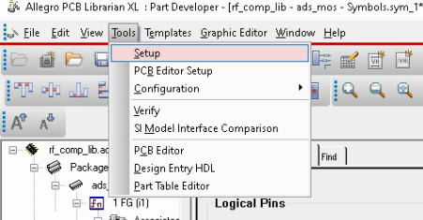
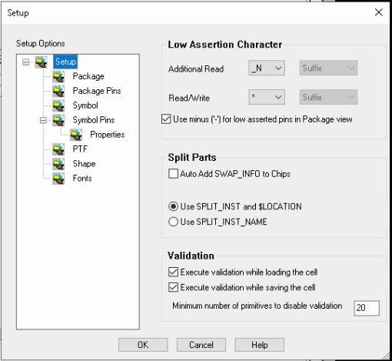
Part developer 元件库编辑器
逻辑元件与物理元件
逻辑元件上的针脚 logic pins
物理元件上的针脚 physic pins
封装上的针脚
物理元件与封装的针脚是一一对应的
逻辑元件与物理元件的针脚是一对多的
e.g. 一个MOSFET的drain在封装上有三个物理引脚。此处logic pin为 drain， physic pins为三个引脚。
默认参数设置
封装显示窗口
F12 zoom out
F11 zoom in
F2 zoom fit

Slide 5
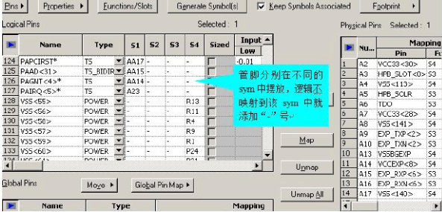
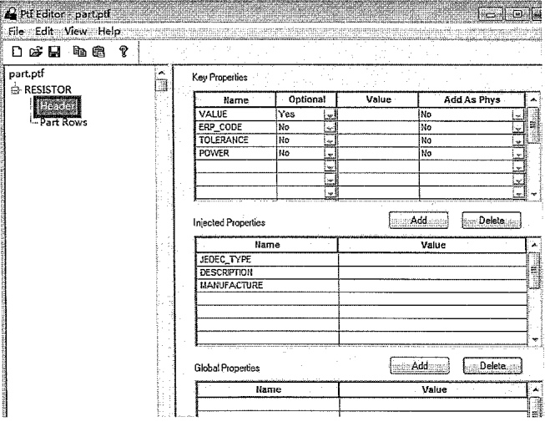
当管脚数量超过图页时，需要将图库分成几个SYMBOL，在定义管脚映射时增加相应的functions/slots
库元件的创建
库元件的校验
http://www.doczj.com/doc/2e17157315-5.html
Part-table ptf editor
Key properties
在原理图中显示的属性，不会带入PCB中
Injected properties
默认情况下，在原理图中不显示，会在打包操作以后输出到网表中
Global properties
用来设置在原理图和PCB中都能看到的属性

Slide 6
问题
1. function/slots s1是干什么用的
2. 通过package生成symbol和通过symbol生成package的区别
3. logical / physical / global pins的作用

Slide 7
库元件的创建操作实例

